Slide 1

ဓမ္မတာလာခြင်း။
Notes:
ယနေ့တွင် ကျွန်ုပ်တို့သည် ဓမ္မတာလာခြင်းအကြောင်း ပြောကြပါမည်-
ရာသီစက်ဝန်းဆိုတာ ဘာလဲ
ဓမ္မတာလာချိန်တွင် မည်သည်ကို မျှော်လင့်ထားရမည်နည်း
ဓမ္မတာလာချိန်တွင် ပုံမှန်မဟုတ်သည်က မည်သည်နည်း
သင့်ဓမ္မတာနှင့်ပတ်သက်၍ မည်သည့်အချိန်တွင် ဆရာဝန် သို့မဟုတ် သူနာပြုနှင့်တွေ့ရမည်နည်း
လစဉ်သုံးပစ္စည်းများက ဘာတွေလဲ။

Slide 2


Slide 3

My Body. My Health. ကျန်းမာရေးပညာပေးကိရိယာငယ်။
Notes:
My Body. My Health. သည် အဖွဲ့အစည်းများနှင့် ပညာပေးသူများက ရွှေ့ပြောင်းအခြေချနေထိုင်ပြီး ဒုက္ခသည်အဖြစ်ခိုလှုံလာသည့် နောက်ခံရှိသူ အမျိုးသမီးများအား ကျန်းမာရေးဆိုင်ရာ သိကောင်းစရာများ ဖြန့်ဝေရာတွင် အထောက်အကူပြုနိုင်မည့် ပညာပေးလက်စွဲ ကိရိယာငယ်တစ်ခုဖြစ်သည်။ ယင်းက အမျိုးသမီးများနှင့်အတူ ၎င်းတို့၏ကျန်းမာရေးအကြောင်း စကားဝိုင်းများ ပြုလုပ်နိုင်ရန်လည်း တိုက်တွန်းအားပေးပါသည်။
ဤပညာပေးလက်စွဲကိရိယာငယ်သည် ကျန်းမာရေးနှင့်ညီညွတ်စွာ နေထိုင်ခြင်း၊ စိတ်ပိုင်းဆိုင်ရာ ကျန်းမာရေး၊ သွေးဆုံးချိန် သို့မဟုတ် လိင်ပိုင်းဆိုင်ရာ ကျန်းမာရေးစသည့် အရေးကြီးသော ကျန်းမာရေးဆိုင်ရာ အကြောင်းအရာများအား ကျယ်ကျယ်ပြန့်ပြန့် တင်ပြထားသည့် တင်ပြချက်အတွဲတစ်ခုဖြစ်သည်။
နောက်ထပ်အချက်အလက်များနှင့် အင်္ဂလိပ်ဘာသာအပြင် အခြားဘာသာစကားများဖြင့် ရရှိနိုင်သော တင်ပြချက် စာရင်းတစ်ခုကို ရရှိလိုပါက jeanhailes.org.au တွင် ဝင်ရောက်ကြည့်ရှုပါ။

Slide 4
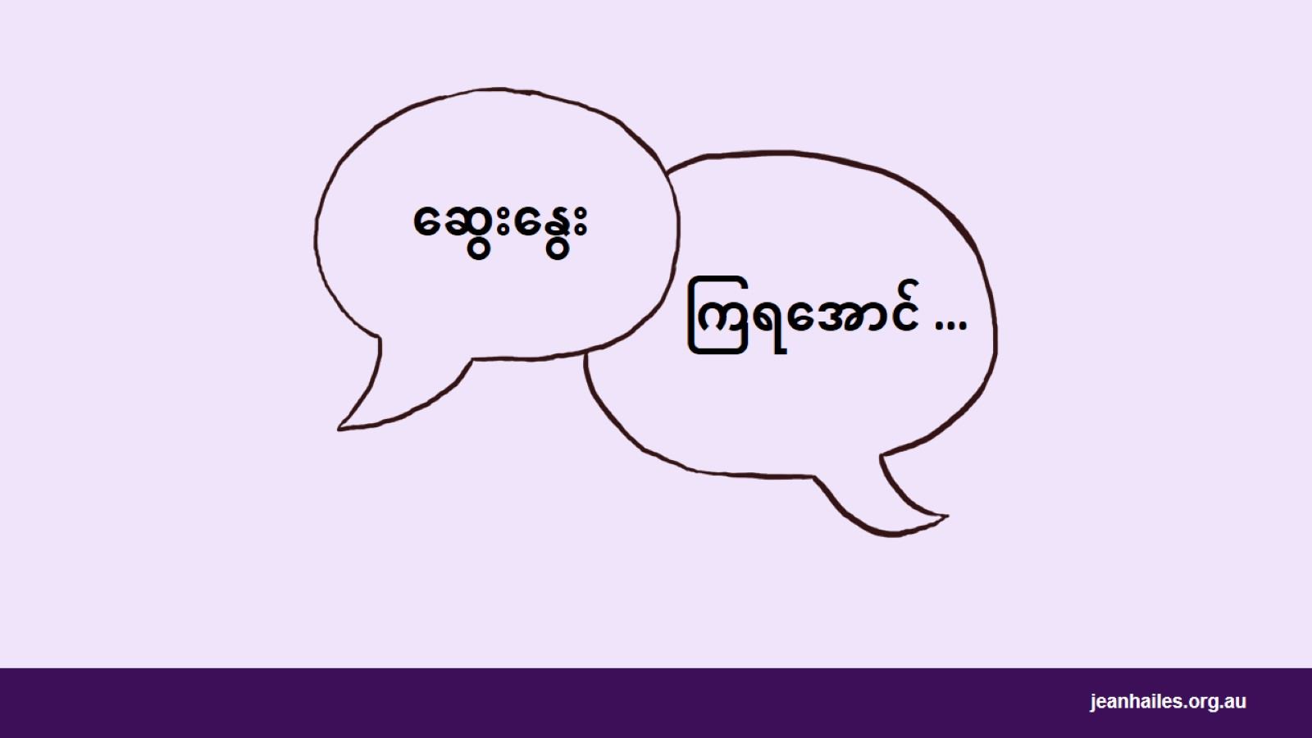
ဆွေးနွေး
Notes:
ပါဝင်တက်ရောက်သူများက ဓမ္မတာ၏ အခန်းကဏ္ဍကို မည်သို့နားလည်ထားကြောင်းနှင့်ပတ်သက်၍ အဖွဲ့လိုက်ဆွေးနွေးပွဲတစ်ခုနှင့် စတင်ပါ။
ထည့်သွင်းစဉ်းစားရမည့် မေးခွန်းများ*-
သင့်ဘာသာစကားဖြင့် ဓမ္မတာကို မည်သို့ခေါ်သနည်း။
ဓမ္မတာဆိုတာဘာလဲ။
အမျိုးသမီးများ ဘာကြောင့် ဓမ္မတာလာပါသလဲ။
ဓမ္မတာလာချိန်အတွင်းနှင့် ဓမ္မတာတစ်ခုနှင့်တစ်ခုကြားမှာ အမျိုးသမီးခန္ဓာကိုယ်တွင် မည်သည်တို့ဖြစ်ပျက်သနည်း။
သင့်ယဉ်ကျေးမှုမှာ ဓမ္မတာလာချိန်အကြောင်း ပြော၍အဆင်ပြေပါသလား။
သင် ပထမဆုံးဓမ္မတာမလာမီတွင် ဓမ္မတာအကြောင်း သိထားခဲ့ပါသလား။
ဓမ္မတာအကြောင်း သင်မည်သို့သိရှိခဲ့သနည်း။ ကျောင်းမှ၊ သင့်မိသားစု သို့မဟုတ် ရပ်ရွာအသိုက်အဝန်းထဲမှ အခြားအမျိုးသမီးတစ်ဦးထံမှလား။
သင့်ယဉ်ကျေးမှုတွင် မည်သည့်လစဉ်သုံးပစ္စည်းများကို အသုံးပြုသနည်း။
*ပံ့ပိုးသူအတွက်မှတ်ချက် - အကျဉ်းချုပ်ဆွေးနွေးမှုတစ်ခုကို ဦးဆောင်နိုင်မည့် မေးခွန်းအနည်းငယ်ကို ရွေးပါ။

Slide 5

ဓမ္မတာဆိုတာဘာလဲ။
Notes:
ဓမ္မတာအားလုံးမှာ ကွဲပြားခြားနားပါသည်၊ အများအားဖြင့် ဓမ္မတာသည် မည်သည့်ပုံရှိပြီး မည်သည့်လက္ခဏာများမှာ ပုံမှန်ဖြစ်သည်ကို သိထားရန် အရေးကြီးပါသည်။
ဦးစွာ ဓမ္မတာလာချိန်အတွင်း မျှော်လင့်ထားရမည့်အရာများအကြောင်း ကျွန်ုပ်တို့ ဆွေးနွေးပါမည်။ ထို့နောက် ပုံမှန်မဟုတ်သောအရာများအကြောင်းနှင့် မည်သည့်အချိန်တွင် ဆရာဝန် သို့မဟုတ် သူနာပြုတစ်ဦးနှင့် စကားပြောဆိုသင့်သည်ကို ပြောပါမည်။

Slide 6
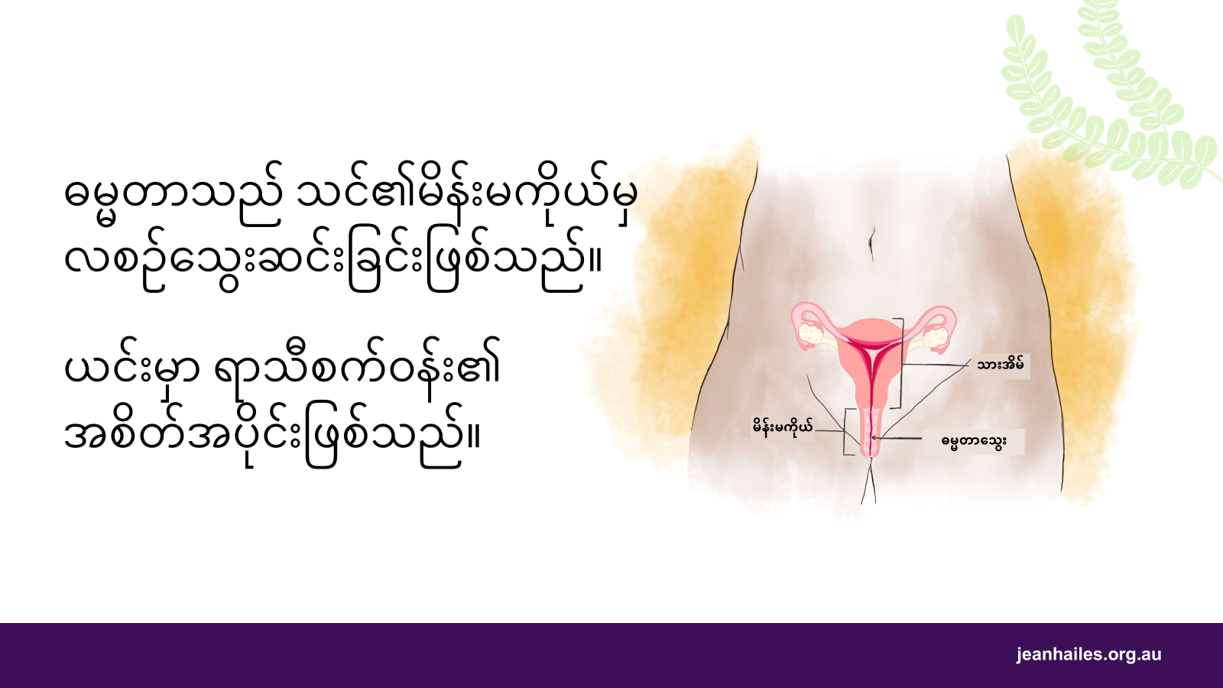
Notes:
ရာသီလာခြင်း သို့မဟုတ် သွေးဆင်းခြင်းဟုလည်း ခေါ်သည့် ဓမ္မတာမှာ -
သင့်မိန်းမကိုယ်မှ တစ်လတစ်ကြိမ်သွေးဆင်းခြင်းဖြစ်သည်
သင်ကိုယ်ဝန်မရှိနေသည့် သဘောဖြစ်သည်
ရာသီစက်ဝန်း၏ အစိတ်အပိုင်းဖြစ်သည်။
ဩစတြေးလျနိုင်ငံရှိ မိန်းကလေးအများစုသည် အသက် 12 နှစ် သို့မဟုတ် 13 နှစ်တွင် ပထမဆုံး ဓမ္မတာလာကြသော်လည်း အချို့မှာ ကိုးနှစ်မှပင်စ၍ စောလာခြင်း၊ 16 နှစ်မှစ၍ နောက်ကျလာတတ်ခြင်းများရှိတတ်သည်။
အမျိုးသမီးအများစုသည် အသက် 45 နှစ်မှ 55 နှစ်အရွယ်တွင် နောက်ဆုံးဓမ္မတာ လာတတ်သည်။

Slide 7

Notes:
လစဉ် သင့်ခန္ဓာကိုယ်သည် ရာသီစက်ဝန်းဟုခေါ်သည့် အတွဲလိုက်ပြောင်းလဲမှုများကို ကြုံတွေ့ရသည်။ ဓမ္မတာစက်ဝန်း၏ အခန်းကဏ္ဍမှာ ဖြစ်နိုင်ချေရှိသည့် ကိုယ်ဝန်အတွက် သင့်ခန္ဓာကိုယ်ကို ပြင်ဆင်ရန်ဖြစ်သည်။
ပျမ်းမျှရာသီစက်ဝန်းတစ်ခုသည် 28 ရက်ခန့်ကြာမြင့်သော်လည်း ရက်အနည်းငယ်ပို၍ တိုနိုင် သို့မဟုတ် ရှည်နိုင်ပါသည်။
စက်ဝန်းသည် သင့်ဓမ္မတာပထမရက်တွင် စတင်ပြီး သင်၏ နောက်ဓမ္မတာမတိုင်မီ နောက်ဆုံးရက်အထိ ကြာမြင့်သည်။
သင့်စက်ဝန်းအလယ်တွင် သင်သည် (အမျိုးသားတစ်ဦးနှင့် လိင်တံနှင့်မိန်းမကိုယ် တိုက်ရိုက်လိင်ဆက်ဆံမှုရှိပြီး သန္ဓေတားနည်းမသုံးပါက) ကိုယ်ဝန်ရနိုင်ချေ အများဆုံးဖြစ်သည်။
သင်ကိုယ်ဝန်မရပါက သင့်ဓမ္မတာသည် ပုံမှန်အတိုင်းလာမည်ဖြစ်ပြီး ရာသီစက်ဝန်း ပြန်စမည်ဖြစ်သည်။

Slide 8

Notes:
ဓမ္မတာလာခြင်းသည် သဘာဝဖြစ်ပြီး ကျန်းမာရေးနှင့်ညီညွတ်ကာ ရှက်သည်ဟုခံစားရမည့်အရာ သို့မဟုတ် စိတ်ကသိကအောက် ဖြစ်ရမည့်အရာ မဟုတ်ပါ။

Slide 9

ဓမ္မတာလာချိန်အတွင်း မည်သည်က ပုံမှန်ဖြစ်သနည်း
Notes:
ဓမ္မတာလာချိန်အတွင်း မျှော်မှန်းထားရမည့်အရာအကြောင်း ပြောကြရအောင်။

Slide 10

Notes:
သင် ဓမ္မတာမလာမီ ရက်သတ္တပတ်အတွင်း သင်သည် လက္ခဏာအချို့ကို သတိပြုမိပါမည်။ သင့်တွင်-
ရင်သားနာကျင်ခြင်း
ဝက်ခြံပေါက်ခြင်း
အိမ်သာသွားရခက်ခဲခြင်း (ဝမ်းချုပ်ခြင်း)
ခေါင်းကိုက်ခြင်း
စိတ်အခြေအနေပြောင်းလဲခြင်း၊ ဥပမာ ရုတ်တရက် ဝမ်းနည်းခြင်း သို့မဟုတ် ဒေါသထွက်ခြင်း သို့မဟုတ် စိတ်ဆိုးခြင်း။
ဤလက္ခဏာများမှာ ပုံမှန်အားဖြင့် သင့်ဓမ္မတာစတင်သည်နှင့် ရပ်သွားပါမည်။
အမျိုးသမီးများသည် ဤလက္ခဏာများကို ၎င်းတို့ဘာသာ ဖြေရှင်းနိုင်ပြီး ၎င်း၏နေ့စဉ်လှုပ်ရှားဆောင်ရွက်မှုများကို ပုံမှန်အတိုင်း ဆက်လုပ်နိုင်ပါသည်။

Slide 11
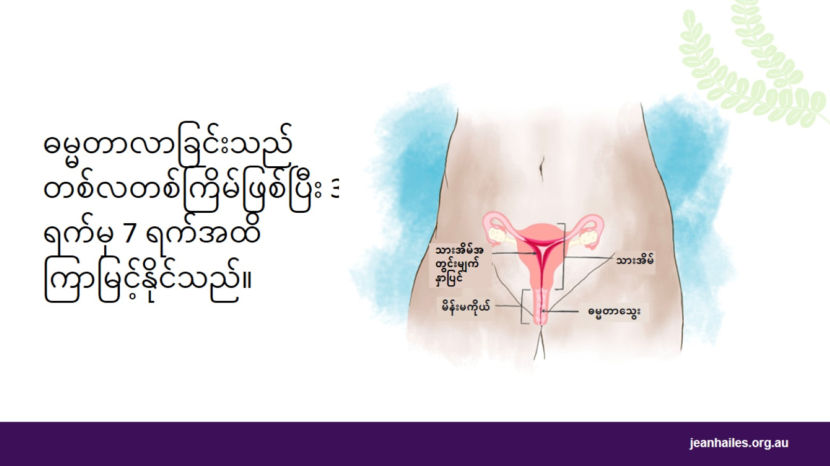
Notes:
သင်၏ ရာသီစက်ဝန်း ပထမနေ့သည် သင့်ဓမ္မတာ ပထမနေ့ဖြစ်သည်။
ဓမ္မတာလာခြင်းသည် တစ်လတစ်ကြိမ်ဖြစ်ပြီး 3 ရက်မှ 7 ရက်အထိ ကြာမြင့်နိုင်သည်။
ဤအချိန်တွင် သင်ကိုယ်ဝန်မရလာသောကြောင့် သင့်သားအိမ်အတွင်းမျက်နှာပြင် ကွာကျပြီး မိန်းမကိုယ်မှတစ်ဆင့် ထွက်လာမည်။ ဤသည်မှာ သင့်ဓမ္မတာသွေးဖြစ်သည်။
ဓမ္မတာစတင်ပြီး ပထမ 1–2 နှစ်အတွင်း လစဉ် ဓမ္မတာပုံမှန်မလာသည်များ ဖြစ်နိုင်သည်။

Slide 12
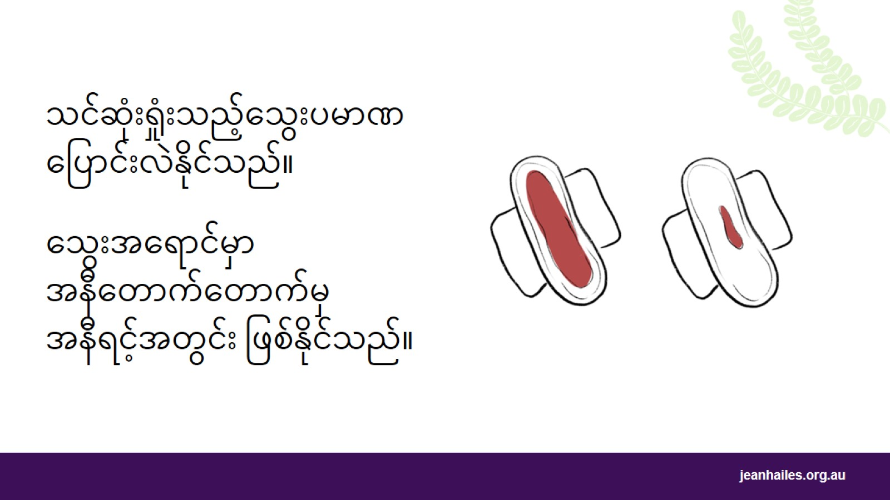
Notes:
သင်ဆုံးရှုံးသည့်သွေးပမာဏမှာ သင် ဓမ္မတာလာချိန်တလျှောက် အပြောင်းအလဲရှိနိုင်သည်။
သွေးဆင်းခြင်းသည် အစပိုင်းတွင် အနည်းငယ်ဖြစ်ပြီး ဓမ္မတာအလယ်ပိုင်းတွင် ပို၍များလာကာ အဆုံးပိုင်းတွင် ပြန်၍နည်းသွားနိုင်သည်။
အချို့နေ့များတွင် သွေးကွက်မျှသာ ပေါ်နိုင်သည်။
သွေးအရောင်မှာ အနီတောက်တောက်မှ အနီရင့်အတွင်း ဖြစ်နိုင်ပြီး သင်ဓမ္မတာလာချိန်အတွင်း အပြောင်းအလဲရှိနိုင်သည်။

Slide 13

Notes:
သင့်ဓမ္မတာ ပထမနှစ်ရက်အတွင်း သင့်ဝမ်းဗိုက် သို့မဟုတ် ကျောအနောက်ဘက်တွင် နာကျင်မှုရှိနိုင်သည်။
အောက်ပါတို့ဖြစ်လျှင် ဓမ္မတာနာကျင်မှုမှာ ပုံမှန်ဖြစ်သည် -
သင့်ဓမ္မတာ၏ ပထမ တစ်ရက် သို့မဟုတ် နှစ်ရက်တွင်သာ ဖြစ်သည်
သင်အောက်ပါတို့အသုံးပြုပါက သက်သာသွားပါမည် -
ရေနွေးအိတ် သို့မဟုတ် ရေနွေးပုလင်း
ibuprofen (NurofenTM) ကဲ့သို့ ဓမ္မတာနာကျင်ကိုက်ခဲပျောက်ဆေး
အပျော့စားလေ့ကျင့်ခန်း ဥပမာ အကြောဆန့်ခြင်း သို့မဟုတ် ယောဂ။

Slide 14

ဓမ္မတာ ကိုက်ခဲနာကျင်မှုသည် သင်၏ ပုံမှန်လှုပ်ရှားဆောင်ရွက်မှုများ လုပ်ဆောင်ခြင်းကို အတားအဆီးမဖြစ်စေသင့်ပါ။
Notes:
ဓမ္မတာကိုက်ခဲနာကျင်မှုသည် သင်၏ နေ့စဉ် ပုံမှန်လှုပ်ရှားဆောင်ရွက်မှုများ လုပ်ဆောင်ခြင်းကို အတားအဆီးမဖြစ်စေသင့်ပါ ဥပမာ-
သင့်မိသားစုကို စောင့်ရှောက်ခြင်း
မိတ်ဆွေများနှင့်တွေ့ဆုံခြင်း
ဥယျာဉ်စိုက်ခြင်း
ဈေးဝယ်ထွက်ခြင်း
အလုပ်လုပ်ခြင်း သို့မဟုတ် ကျောင်းတက်ခြင်း

Slide 15

ဓမ္မတာလာချိန်အတွင်း မည်သည်က ပုံမှန်မဟုတ်သနည်း
Notes:
ယခု ဓမ္မတာလာချိန်အတွင်း ပုံမှန်မဟုတ်သည်များနှင့် မည်သည့်အချိန်တွင် ဆရာဝန် သို့မဟုတ် သူနာပြုတစ်ဦးနှင့် စကားပြောဆိုသင့်သည်ကို ဆွေးနွေးပါမည်။

Slide 16

Notes:
အချို့အမျိုးသမီးများသည် ၎င်းတို့၏ဓမ္မတာမစမီ တစ်ပတ် သို့မဟုတ် ၎င်းတို့၏ ဓမ္မတာလာချိန်တိုင်းမှသည် ဓမ္မတာစတင်သည်အထိ အလွန်စိတ်မကြည်မလင် ခံစားရတတ်သည်။
၎င်းတို့တွင် အောက်ပါတို့ကဲ့သို့ လက္ခဏာများ ခံစားရနိုင်သည် -
အလွန်အမင်း ဝမ်းနည်းခြင်း သို့မဟုတ် စိုးရိမ်ပူပန်ခြင်း
အလွန်အမင်း စိတ်ဆိုးခြင်း သို့မဟုတ် စိတ်ကသိကအောက်ဖြစ်ခြင်း
ပုံမှန်မဟုတ်ဘဲ ပင်ပန်းခြင်း သို့မဟုတ် စိတ်ထိခိုက်ခြင်း
ရုတ်တရက်အလွန်အမင်း ကြောက်ရွံ့ခြင်း
မိမိကိုယ်ကို ထိခိုက်အောင်လုပ်လိုသည့် အတွေးများရှိခြင်း။
သင့်တွင် ဤပြင်းထန်သော လက္ခဏာများရှိပြီး ၎င်းတို့က သင်၏နေ့စဉ်လှုပ်ရှားဆောင်ရွက်မှုများ ဆောင်ရွက်ခြင်းကို အဟန့်အတားဖြစ်စေပါက ယင်းမှာပုံမှန်မဟုတ်ပါ။

Slide 17

Notes:
သင့်ဓမ္မတာလာချိန်အတွင်း အောက်ပါတို့ဖြစ်လျှင် ပုံမှန်မဟုတ်ပါ -
8 ရက်ထက်ပိုကြာခြင်း
လစဉ်မလာခြင်း
လစဉ် တူညီသောအချိန်တဝိုက်တွင် မလာခြင်း
လုံးဝမလာခြင်း (နှင့် သင်ကိုယ်ဝန်မရှိကြောင်း သင်သိနေသည်)

Slide 18

Notes:
သင်ဓမ္မတာလာချိန်အတွင်း သွေးဆင်းများလွန်းလျှင် ပုံမှန်မဟုတ်ပါ။ သင် အောက်ပါတို့ဖြစ်လျှင် သွေးဆင်းများလွန်းခြင်းဖြစ်သည် -
သင်၏ လစဉ်သုံးပစ္စည်း သို့မဟုတ် ဂွမ်းခြောက်တောင့်ကို နှစ်နာရီခြားတစ်ခါ သို့မဟုတ် ထို့ထက်အကြိမ်ရေပို၍ လဲရလျှင်။
တစ်ညလုံး သင်၏လစဉ်သုံးပစ္စည်းကို လဲရလျှင်။
သင့်အဝတ်အစားများပေါ်တွင် စွန်းသည်အထိ သွေးဆင်းလျှင်
သွေးခဲများသည် ပြား 50 အကြွေစေ့အရွယ်အစားထက် ကြီးနေသည်ကို မြင်ရလျှင်
ဓမ္မတာလာချိန်များကြား သို့မဟုတ် လိင်ဆက်ဆံပြီးနောက် သွေးဆင်းပါကလည်း ပုံမှန်မဟုတ်ပါ။

Slide 19

Notes:
အောက်ပါတို့ဖြစ်လျှင် သင့်ဓမ္မတာနာကျင်ကိုက်ခဲမှုမှာ ပုံမှန်မဟုတ်ပါ -
သင်၏နေ့စဉ်လှုပ်ရှားဆောင်ရွက်မှုများ မလုပ်နိုင်ဘဲ ဘဝကို ပျော်ရွှင်ခံစားနိုင်ခြင်းမရှိအောင် အဟန့်အတားဖြစ်စေလျှင်
၎င်းကြောင့် ကျောင်း သို့မဟုတ် အလုပ်မသွားနိုင်လျှင်
ibuprofen (NurofenTM) ကဲ့သို့ အကိုက်အခဲပျောက်ဆေးနှင့် မသက်သာလျှင်။

Slide 20

Notes:
သင်သည် သင့်ဓမ္မတာအကြောင်း စိုးရိမ်လျှင် သို့မဟုတ် ပုံမှန်မဟုတ်သော လက္ခဏာတစ်ခုခုရှိနေပါက ဆရာဝန် သို့မဟုတ် သူနာပြုတစ်ဦးနှင့် စကားပြောပါ။

Slide 21
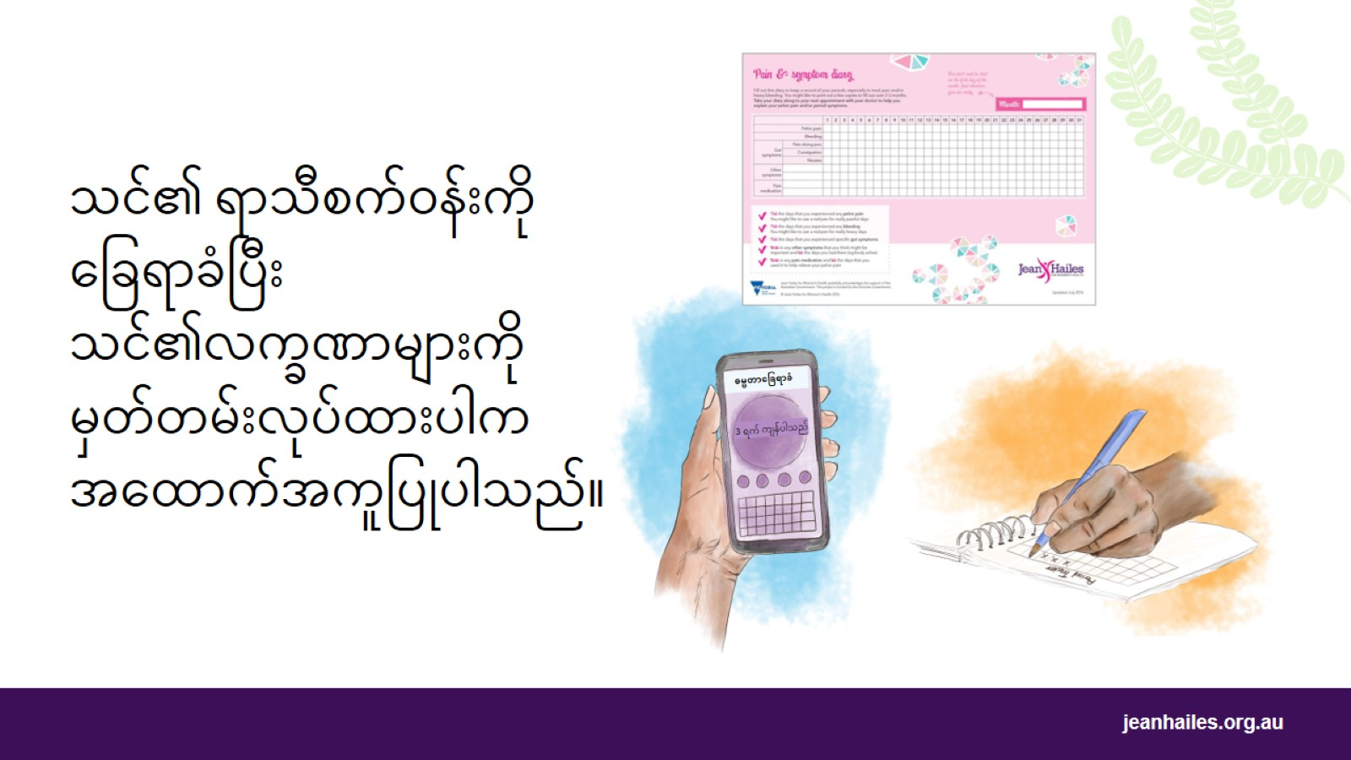
Notes:
သင်၏ ရာသီစက်ဝန်းကို ခြေရာခံပြီး နာကျင်ခြင်း၊ သင့်စိတ်အခြေအနေ၊ သင်သွေးဆင်းသည့် ပမာဏ သို့မဟုတ် ဝမ်းချုပ်ခြင်းရှိမရှိကဲ့သို့ သင်၏လက္ခဏာများကို မှတ်တမ်းလုပ်ထားခြင်းသည် သင့်ကို အောက်ပါတို့နားလည်ရန် ကူညီပေးနိုင်ပါသည် -
သင့်ဓမ္မတာကို ပို၍ကောင်းကောင်းနားလည်စေသည်
သင့်ဓမ္မတာ မည်သည့်အချိန်တွင် လာမည်ဆိုသည်ကို သိပြီး အဆင်သင့်ပြင်ထားနိုင်စေသည်
သင့်အတွက် ပုံမှန်မဟုတ်သော ပြောင်းလဲမှုများကို သတိထားမိစေပြီး ဆရာဝန် သို့မဟုတ် သူနာပြုတစ်ဦးနှင့် တွေ့ရန် လိုအပ်ခြင်းရှိမရှိကို သိစေနိုင်ပါသည်။
သင်၏ ရာသီစက်ဝန်းကို ပြက္ခဒိန်၊ ဒိုင်ယာရီ သို့မဟုတ် စမတ်ဖုန်းအပ်ပလီကေးရှင်းကို အသုံးပြု၍ ခြေရာခံပါ။
သင့်ဓမ္မတာစတင်ချိန်၊ ကြာချိန်နှင့် နာကျင်ခြင်း သို့မဟုတ် သွေးဆင်းများခြင်းကဲ့သို့ လက္ခဏာများကို မှတ်တမ်းလုပ်ထားပါ။
ဤအချက်အလက်များသည် သင့်ဓမ္မတာနှင့်ပတ်သက်၍ သင် ဆရာဝန် သို့မဟုတ် သူနာပြုတစ်ဦးနှင့် တွေ့ရန်လိုအပ်ပါက အရေးပါပါသည်။

Slide 22

လစဉ်သုံးပစ္စည်းများနှင့် ဓမ္မတာလာချိန်အတွင်း တစ်ကိုယ်ရေသန့်ရှင်းရေး
Notes:
လစဉ်သုံးပစ္စည်းအမျိုးမျိုးနှင့် ဓမ္မတာလာချိန်အတွင်း တစ်ကိုယ်ရေသန့်ရှင်းရေးအကြောင်း ဆွေးနွေးပါမည်။

Slide 23
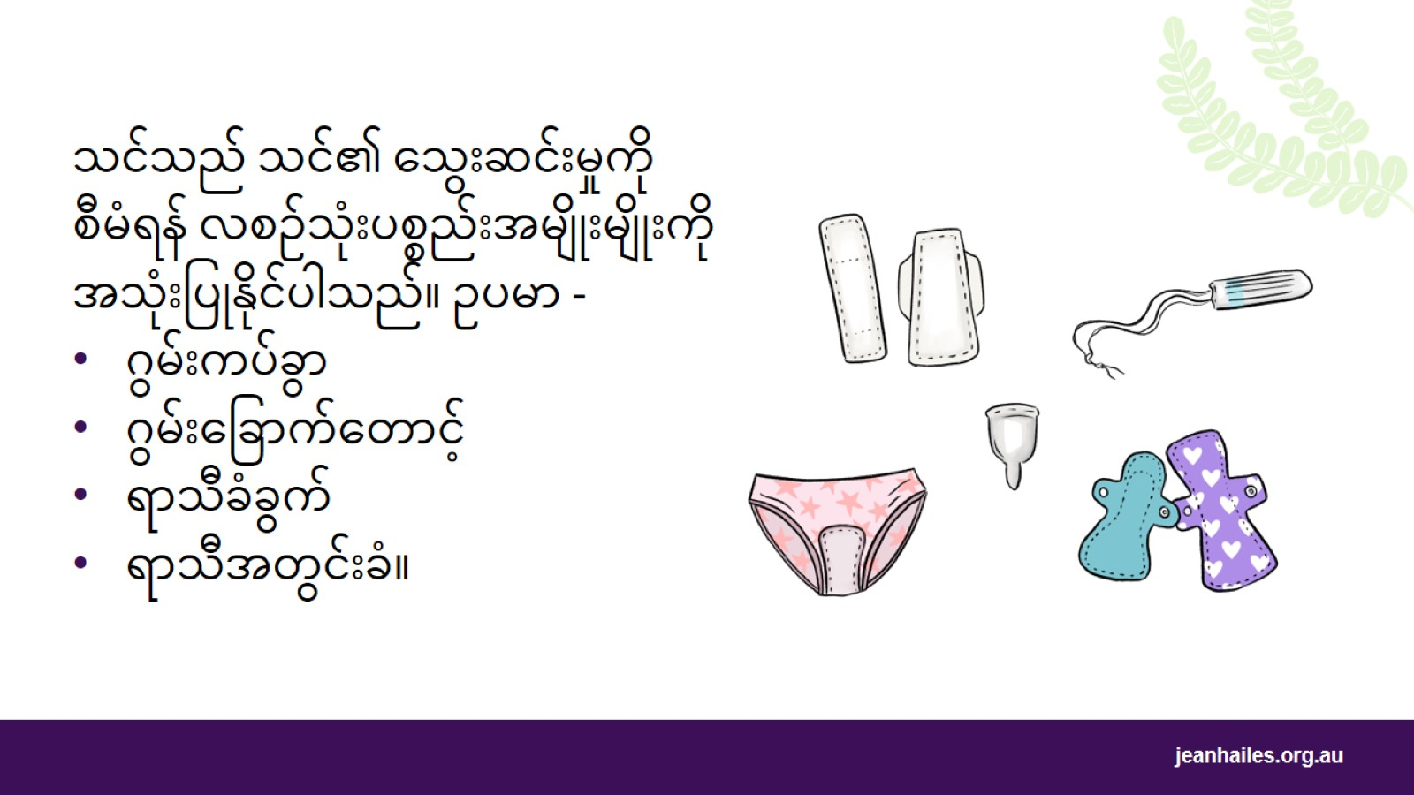
Notes:
သင်ဓမ္မတာလာသည့်အခါ သင်၏ သွေးဆင်းမှုကိုစီမံရန် သင်အသုံးပြုနိုင်သည့် လစဉ်သုံးပစ္စည်းအမျိုးမျိုး ရှိပါသည်။ ယင်းတို့တွင် ပါဝင်သည်များမှာ -
ဂွမ်းကပ်ခွာ
ဂွမ်းခြောက်တောင့်
ရာသီအတွင်းခံ
ရာသီခံခွက်။
ဤပစ္စည်းတစ်ခုချင်းစီအကြောင်း ကျွန်ုပ်တို့ ဆက်လက်ဆွေးနွေးပါမည်။ အရေးအကြီးဆုံးမှာ သင်ဓမ္မတာလာချိန်အတွင်း သင်နှင့် အသင့်တော်ဆုံးဖြစ်ပြီး သင့်အတွက် ပို၍ သက်သောင့်သက်သာဖြစ်သည်ဟု ခံစားရသည့် ပစ္စည်းကို ရှာရန်ဖြစ်သည်။

Slide 24
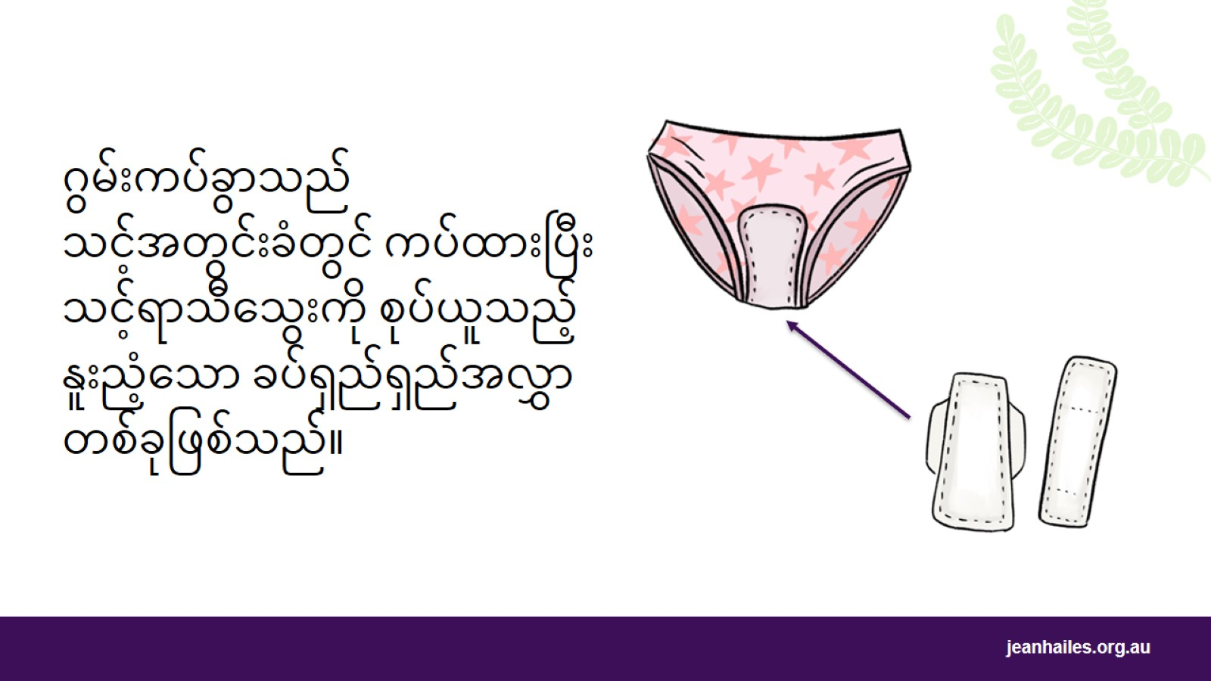
Notes:
ဂွမ်းကပ်ခွာသည် သင့်အတွင်းခံတွင် ကပ်ထားပြီး သင့်ရာသီသွေးကို စုပ်ယူသည့် နူးညံ့သော ခပ်ရှည်ရှည်အလွှာ တစ်ခုဖြစ်သည်။
ဂွမ်းကပ်ခွာတွင် ‘နည်း’၊ ‘အသင့်အတင့်’ ‘များ’ သို့မဟုတ် ‘အလွန်များ’ ဟူ၍ အရွယ်အစားအမျိုးမျိုးရှိသည်။ သင့်သွေးဆင်းသည့်ပမာဏနှင့် သင့်လျော်သည့် အရွယ်အစားကို ရွေးချယ်နိုင်သည်။
ဂွမ်းကပ်ခွာကို 3 နာရီမှ 4 နာရီခြားတစ်ခါလဲလျှင် အကောင်းဆုံးဖြစ်သည်။
သင်သည် ပြန်လည်အသုံးပြု၍ရသော ဂွမ်းကပ်ခွာများကိုလည်း ရနိုင်ပါသည်။ ဤဂွမ်းကပ်ခွာများကို အဝတ်စအသားမှ ပြုလုပ်ထားသည်။ ၎င်းတို့ကို လျှော်ပြီး ပြန်လည်အသုံးပြုနိုင်သည်။

Slide 25
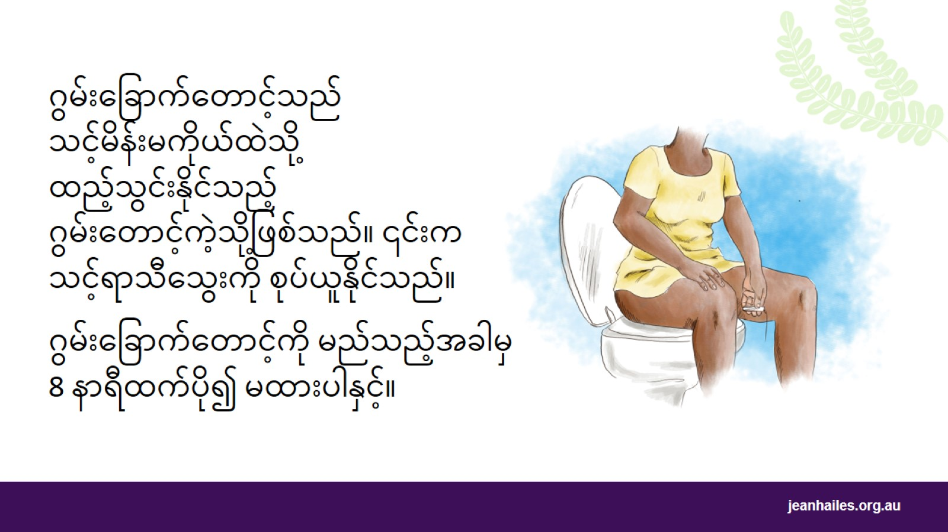
Notes:
ဂွမ်းခြောက်တောင့်သည် သင့်မိန်းမကိုယ်ထဲသို့ ထည့်သွင်းနိုင်သည့် ဂွမ်းတောင့်ကဲ့သို့ဖြစ်သည်။ ၎င်းက သင့်ရာသီသွေးကို စုပ်ယူနိုင်သည်။ သင့်သွေးဆင်းသည့် ပမာဏနှင့်ကိုက်ညီစေရန် အရွယ်အစားအမျိုးမျိုးဖြင့် ရနိုင်သည်။
ဂွမ်းခြောက်တောင့်သုံးထားစဉ်တွင် အားကစားလုပ်နိုင်ပြီး ရေပင် ကူးနိုင်ပါသည်။
ဂွမ်းခြောက်တောင့် ထည့်သည့်အခါ လုံလောက်သည့် ခပ်ဝေးဝေးသို့ဝင်အောင် ထည့်သွင်းပါ။ ဂွမ်းခြောက်တောင့်ထည့်နည်းကို လေ့လာချိန်တွင် အသုံးပြုတံသည် အသုံးဝင်နိုင်သည်။
ဂွမ်းခြောက်တောင့်တိုင်းတွင် သင်အလွယ်တကူ ဆွဲထုတ်နိုင်သည့် ကြိုးတစ်ချောင်းပါရှိသည်။
သင်၏ ဂွမ်းခြောက်တောင့်ကို သင်သွေးဆင်းသည့် ပမာဏ များသည့်အပေါ် မူတည်၍ 4 နာရီမှ 6 နာရီကြား သို့မဟုတ် လိုအပ်ပါက အကြိမ်ရေပို၍ လဲနိုင်သည်။
ဂွမ်းခြောက်တောင့်က အဆိပ်သင့်ရောဂါဖြစ်စေနိုင်သောကြောင့် ၎င်းကို 8 နာရီထက်ပို၍ မထားပါနှင့်။ ယင်းမှာ အလွန်ရှားပါးသည့်ဖြစ်ရပ်ဖြစ်သော်လည်း ပြင်းထန်သည့် ကူးစက်ပိုးဝင်ခြင်း ဖြစ်သည်။
ညဘက်တွင် ဂွမ်းခြောက်တောင့်အစား ဂွမ်းကပ်ခွာကို အသုံးပြုရန်နှင့် ဂွမ်းခြောက်တောင့်မထည့်မီ လက်ကိုအမြဲဆေးရန် အမှတ်ရပါ။

Slide 26
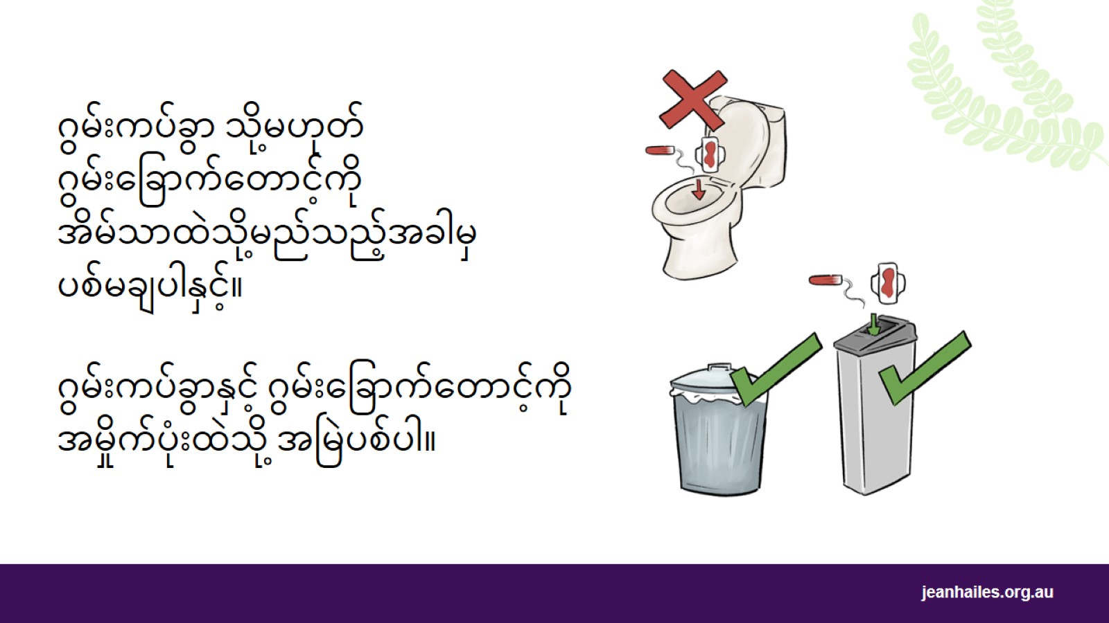
Notes:
ဂွမ်းကပ်ခွာ သို့မဟုတ် ဂွမ်းခြောက်တောင့်ကို အိမ်သာထဲသို့မည်သည့်အခါမှ ပစ်မချပါနှင့်။
ဂွမ်းကပ်ခွာ သို့မဟုတ် ဂွမ်းခြောက်တောင့်ကို အိမ်သာထဲသို့ထည့်လျှင် အိမ်သာပိတ်သွားပြီး ရေပိုက်စနစ်ကို ပျက်စီးစေနိုင်ပါသည်။
ဂွမ်းကပ်ခွာ သို့မဟုတ် ဂွမ်းခြောက်တောင့်ကို အိမ်သာသုံးစက္ကူဖြင့် ပတ်ပြီး အမှိုက်ပုံး သို့မဟုတ် လစဉ်သုံးပစ္စည်း စွန့်ပစ်ပုံးထဲသို့ ထည့်ပါ။

Slide 27

Notes:
ရာသီခံခွက်သည် သင့်မိန်းမကိုယ်ထဲသို့ ထည့်သွင်းနိုင်သည့် နူးညံ့သော ခွက်ဖြစ်သည်။ ၎င်းသည် သင့်ရာသီသွေးကို ခံထားပေးနိုင်သည်။ ၎င်းတွင် ပုံသဏ္ဍာန်နှင့် အရွယ်အစား အမျိုးမျိုးရှိသည်။
ရာသီခံခွက်ထည့်ရန် ၎င်းခွက်ကို ခေါက်ပြီး သင့်မိန်းမကိုယ်ထဲသို့ ဂွမ်းခြောက်တောင့်ကို ထည့်သကဲ့သို့ ထည့်နိုင်သည်။ ခွက်သည် သင့်မိန်းမကိုယ်ထဲတွင် အခေါက်ပြေသွားပြီး ရာသီသွေးကို ခံပေးထားပါသည်။
သင်ထုတ်လိုက်သည်နှင့် သွေးကိုသွန်ပြီး ရေဆေးကာ နောက်တစ်ကြိမ် ပြန်ထည့်နိုင်သည်။
သင်သည် ရာသီခံခွက်ကို တစ်ကြိမ်လျှင် 12 နာရီအထိ ထည့်ထားနိုင်သည်။ ညဘက်ထည့်ထားရန် စိတ်ချရပါသည်။
ရာသီခံခွက်များသည် ဂွမ်းကပ်ခွာ သို့မဟုတ် ဂွမ်းခြောက်တောင့်ထက် သွေး 2–3 ဆပို၍ ဆန့်ပါသည်။
သင်သည် ခွက်တစ်ခုကို 10 နှစ်အထိ ပြန်လည်အသုံးပြုနိုင်ပါသည်။
ရာသီခံခွက်ကို ယုံကြည်မှုရှိရှိ အသုံးပြုနိုင်ရန် လေ့ကျင့်မှုအချို့လိုအပ်နိုင်သည်။

Slide 28
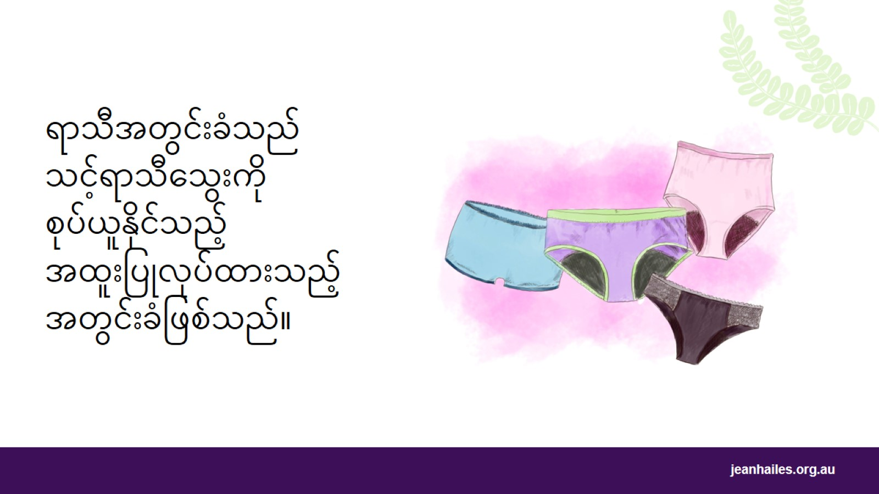
Notes:
ရာသီအတွင်းခံသည် သင့်ရာသီသွေးကို စုပ်ယူနိုင်သည့် အထူးပြုလုပ်ထားသည့် အတွင်းခံဖြစ်သည်။ ၎င်းသည် ပုံမှန်အတွင်းခံကဲ့သို့ပင်ဖြစ်သော်လည်း ဂွမ်းကပ်ခွာကဲ့သို့ ဆောင်ရွက်ပေးသည့် အတွင်းမျက်နှာပြင်တစ်ခု ပါရှိသည်။
သင့်ဓမ္မတာများသည့်ပေါ်မူတည်၍ သင့်ရာသီအတွင်းခံကို 12 နာရီအထိ ဝတ်နိုင်သည်။ ၎င်းကို ညဘက်တွင်လည်း ဝတ်ထားနိုင်ပါသည်။
သင်၏ ရာသီအတွင်းခံကို လျှော်ဖွပ်ပြီး ပြန်လည်အသုံးပြုနိုင်ပါသည်။
သင်သည် ရာသီအတွင်းခံကို ရာသီသွေးဆင်းများသည့်အခါ ၎င်းချည်းသက်သက် သို့မဟုတ် ဂွမ်းခြောက်တောင့် သို့မဟုတ် ရာသီခံခွက်အတွက် အရန်အနေဖြင့် အသုံးပြုနိုင်ပါသည်။

Slide 29

Notes:
လစဉ်သုံးပစ္စည်းများ အသုံးမပြုမီနှင့် အသုံးပြုပြီးနောက်တွင် အမြဲလက်ဆေးပါ။

Slide 30
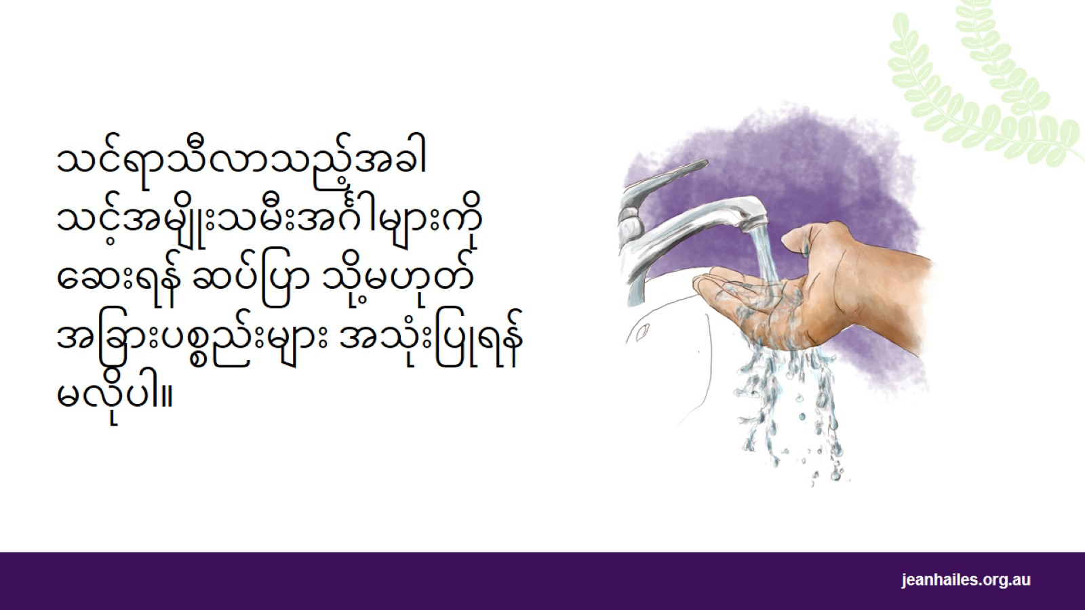
Notes:
သင်ရာသီလာသည့်အခါ သင့်အမျိုးသမီးအင်္ဂါများကို ဆေးရန် ဆပ်ပြာ၊ ရေချိုးဆပ်ပြာဂျယ်လ် သို့မဟုတ် အထူးပြုလုပ်ထားသည့် ပစ္စည်းများ အသုံးပြုရန် မလိုပါ။
သင်ရာသီလာသည့်အခါ သင်၏ အမျိုးသမီးအင်္ဂါများ သန့်ရှင်းနေစေရန် ရေနှင့်ညင်ညင်သာသာ ဆေးရုံဖြင့် လုံလောက်ပါသည်။
သင်၏ အမျိုးသမီးအင်္ဂါများကို ဆပ်ပြာ သို့မဟုတ် အခြားပစ္စည်းများကို အသုံးပြုခြင်းသည် သင့်အရေပြားကို ခြောက်သွေ့ခြင်း သို့မဟုတ် ယားယံခြင်းများ ဖြစ်စေနိုင်ပါသည်။

Slide 31
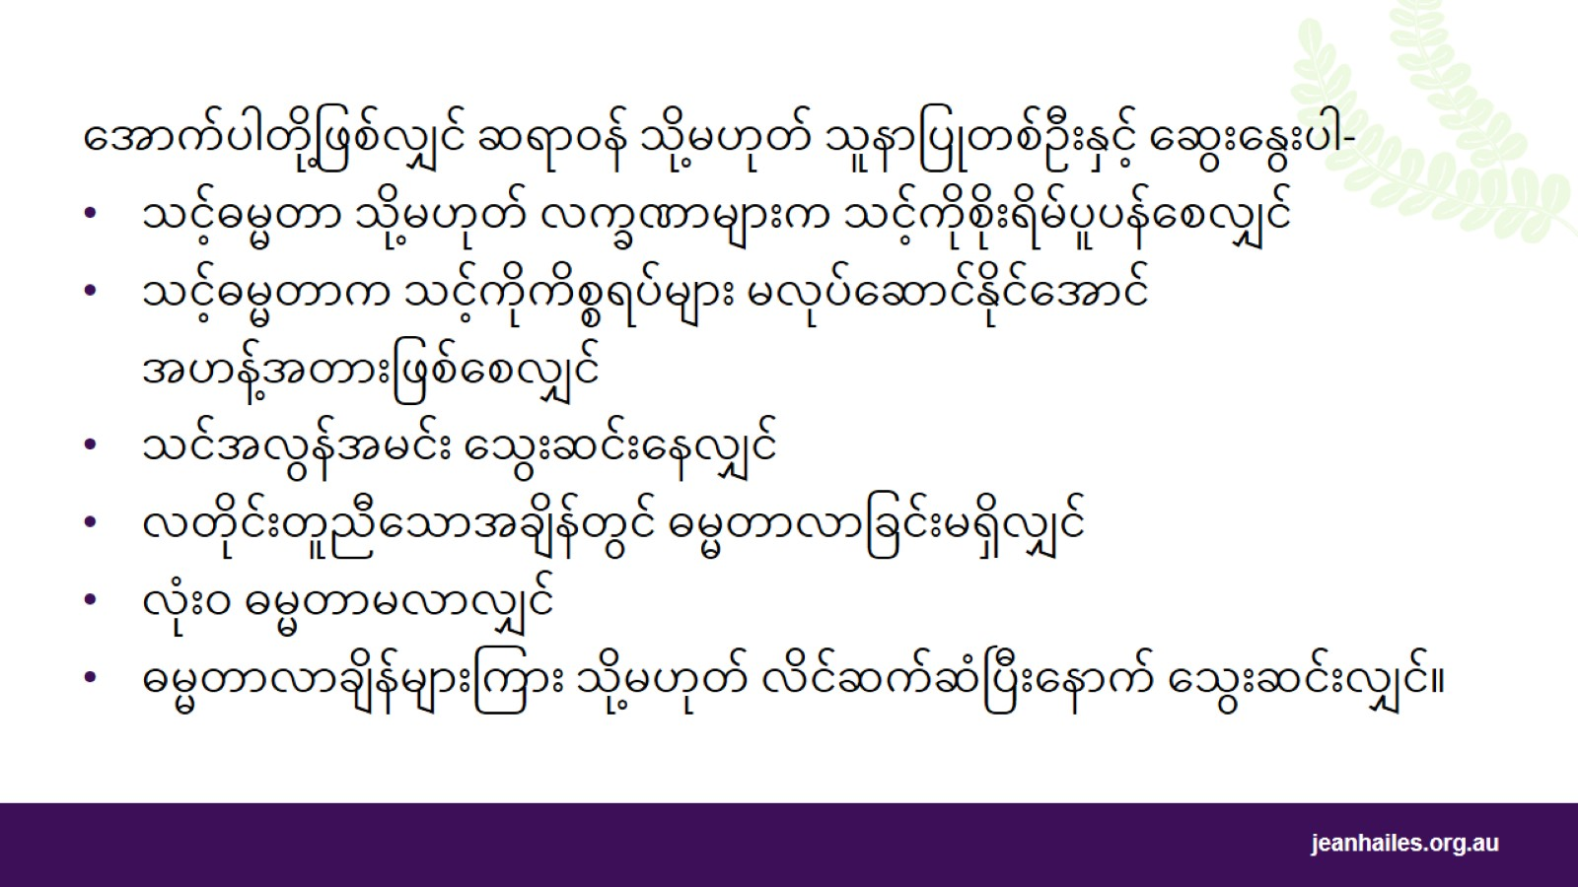
Notes:
အောက်ပါတို့ဖြစ်လျှင် သင်သည် ဆရာဝန် သို့မဟုတ် သူနာပြုတစ်ဦးနှင့် စကားပြောသင့်သည် -
သင့်ဓမ္မတာ သို့မဟုတ် ရာသီစက်ဝန်းက သင့်ကိုစိုးရိမ်ပူပန်စေလျှင်
သင့်ဓမ္မတာက သင့်ကိုကိစ္စရပ်များ မလုပ်ဆောင်နိုင်အောင် အဟန့်အတားဖြစ်စေလျှင်
သင်အလွန်အမင်း သွေးဆင်းနေလျှင်
လတိုင်းတူညီသောအချိန်တွင် ဓမ္မတာလာခြင်းမရှိလျှင်
လုံးဝ ဓမ္မတာမလာလျှင်
ဓမ္မတာလာချိန်များကြား သို့မဟုတ် လိင်ဆက်ဆံပြီးနောက် သွေးဆင်းလျှင်။

Slide 32
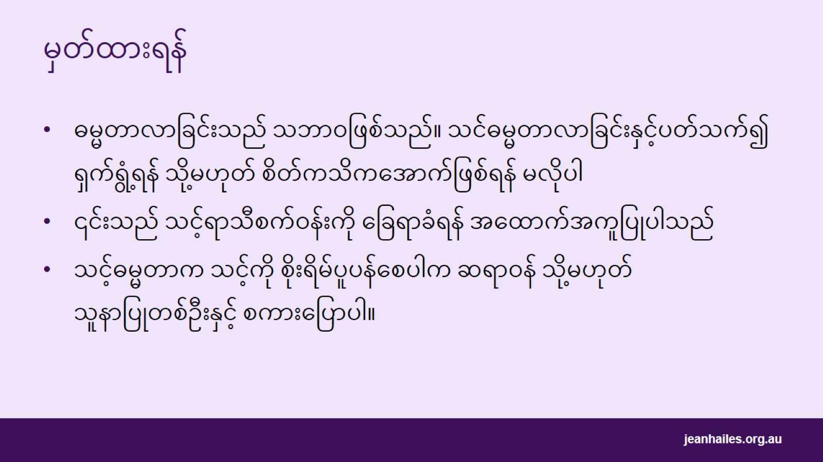
မှတ်ထားရန်
Notes:
မှတ်ထားရန်-
ဓမ္မတာလာခြင်းသည် သဘာဝဖြစ်သည်။ သင်ဓမ္မတာလာခြင်းနှင့်ပတ်သက်၍ ရှက်ရွံ့ရန် သို့မဟုတ် စိတ်ကသိကအောက်ဖြစ်ရန် မလိုပါ။
၎င်းသည် သင့်ရာသီစက်ဝန်းကို ခြေရာခံရန် အထောက်အကူပြုပါသည်။
သင့်ဓမ္မတာက သင့်ကို စိုးရိမ်ပူပန်စေပါက ဆရာဝန် သို့မဟုတ် သူနာပြုတစ်ဦးနှင့် စကားပြောပါ။

Slide 33


